Slide 1
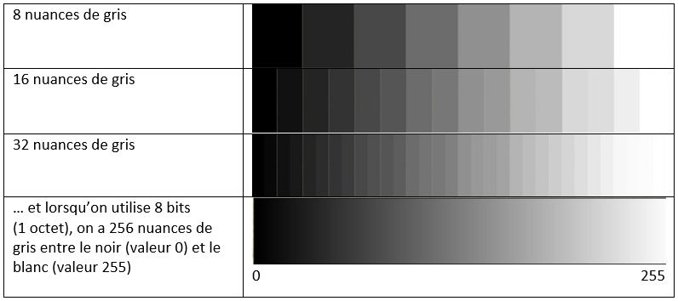
Travail sur la luminosité et le contraste d’une image en niveau de gris
Dans une image numérique, un niveau de gris représente la luminosité d’un pixel. Un niveau de gris varie alors du blanc au noir avec un certain nombre de nuances intermédiaires selon la profondeur de couleurs :

Slide 2
Histogramme des images en niveaux de gris
Un histogramme des images en niveaux de gris est un graphique qui indique pour chaque valeur entre le noir (0) et le blanc (255), combien il y a de pixels de cette valeur dans l’image.
36
100%
20
56%
8
22%
 | 255
 | 200
 | 0
0 200 255
À compléter

Slide 3
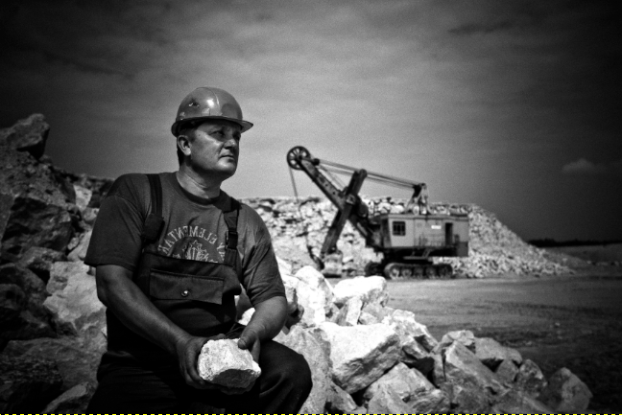
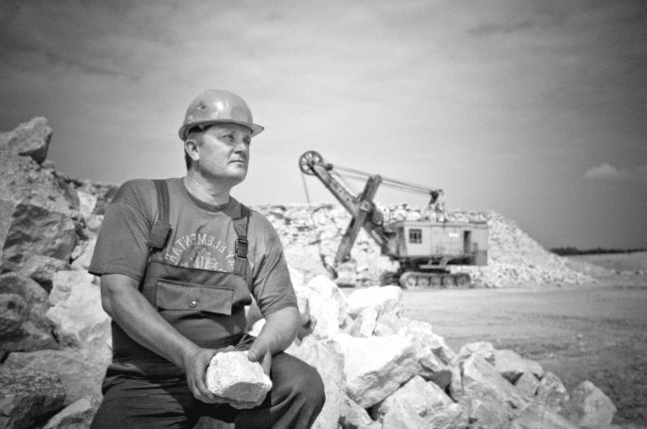
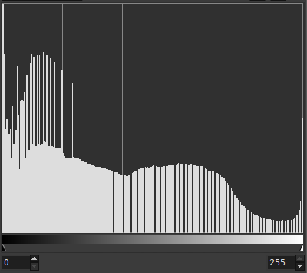
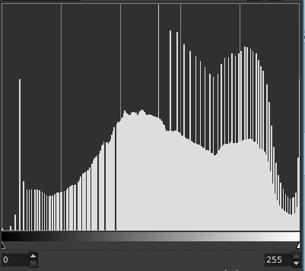
Histogrammes pour la même image “plus ou moins bien exposée”
Photo A
Photo B
Histogramme 1
Histogramme 2
Quelle est l’association correcte ?
Photo A → Histogramme 1 Photo B → Histogramme 2
Photo A → Histogramme 2 Photo B → Histogramme 1
□
□

Slide 4
Traitement d’images Courbe tonale
255
200
Diagonale à 45°.
Cette courbe tonale particulière n’engendre aucune modification
Abscisse : valeurs originales des pixels
Ordonnée : valeurs après modifications
Ex. : tous les pixels de valeur 100 prendront la valeur 200 après modifications. Ils vont donc s’éclaircir.
Valeurs après correction
Valeurs initiales
0
0
100
255

Slide 5
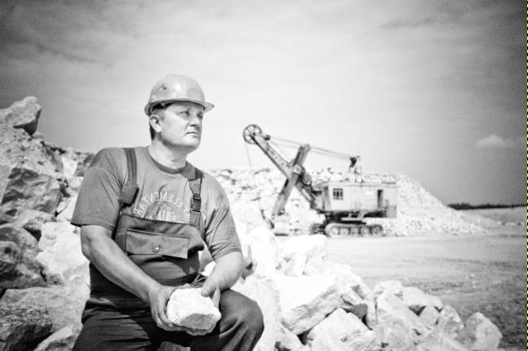
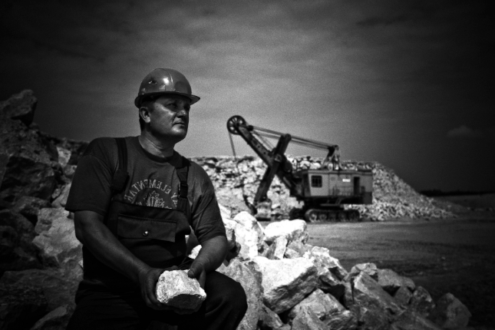
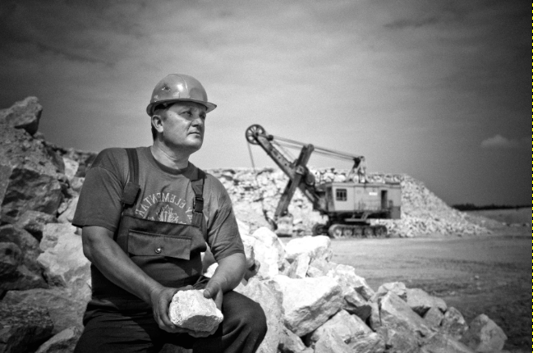
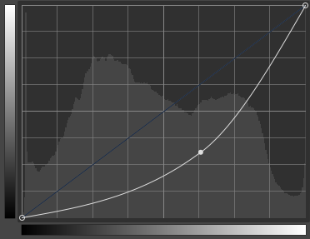
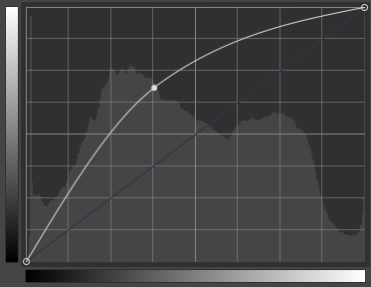
Courbes tonales pour la même image “plus ou moins bien exposée”
Photo A
Photo B
Photo originale
Tonale 1
Tonale 2
Quelle est l’association correcte ?
Photo A → Tonale 1 Photo B → Tonale 2
Photo A → Tonale 2 Photo B → Tonale 1
□
□

Slide 6
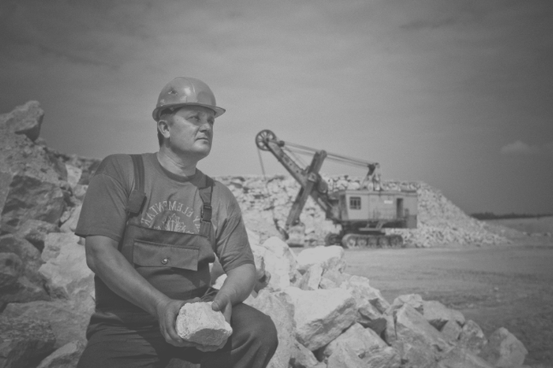
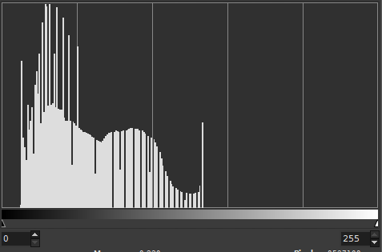
Jouer avec les constrastes
Cette image est peu contrastée car l’ensemble des pixels sont d’intensité proches

Slide 7

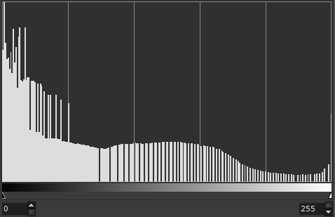
Jouer avec les constrastes
L’égalisation d’histogramme permet d’ajuster le contraste d’une image : l’intensité est mieux répartie en « étalant » l’histogramme.

Slide 8

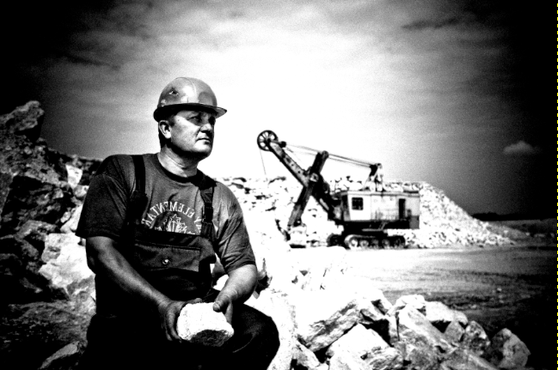
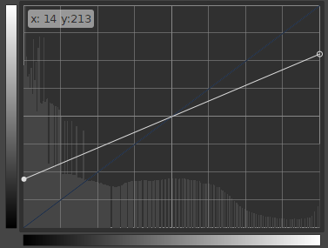
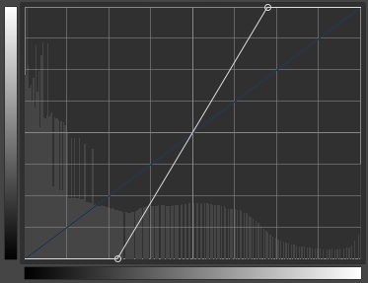
Courbes tonales pour la même image “plus ou moins contrastée”
Photo A
Photo B
Photo originale
La photo B est très □ peu□ contrastée.
Tonale 1
Tonale 2
Quelle est l’association correcte ?
Photo A → Tonale 1 Photo B → Tonale 2
Photo A → Tonale 2 Photo B → Tonale 1
□
□

